Slide 1
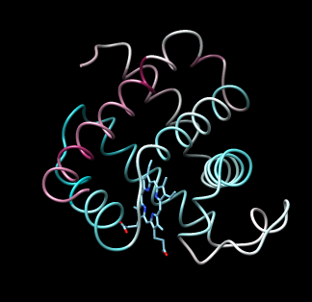
Evolución secuencia, estructura y dinámica proteica
Becaria: María Laura Marcos
Director: Julián Echave

Slide 2
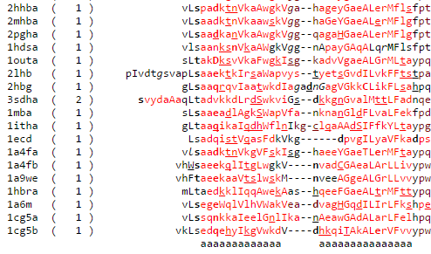
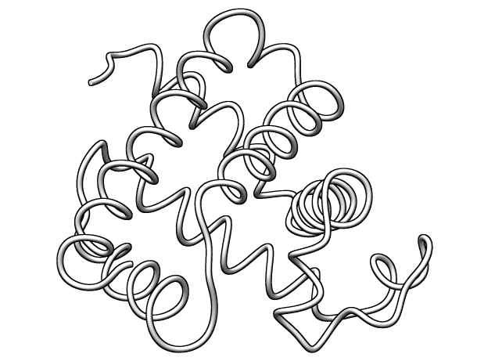
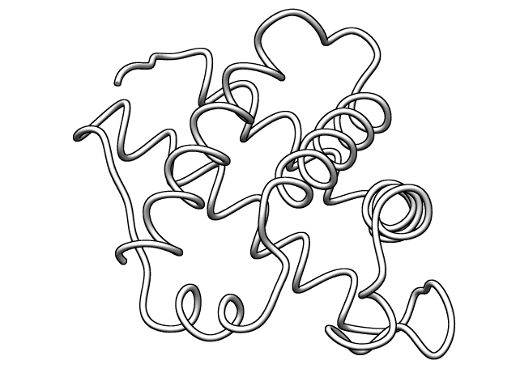
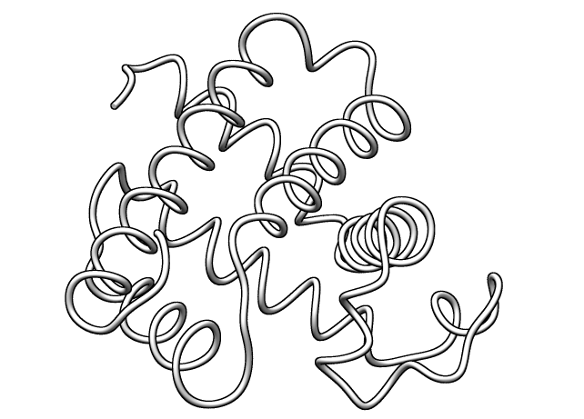
Evolución proteica
1a6m
1bin
1emy

Slide 3
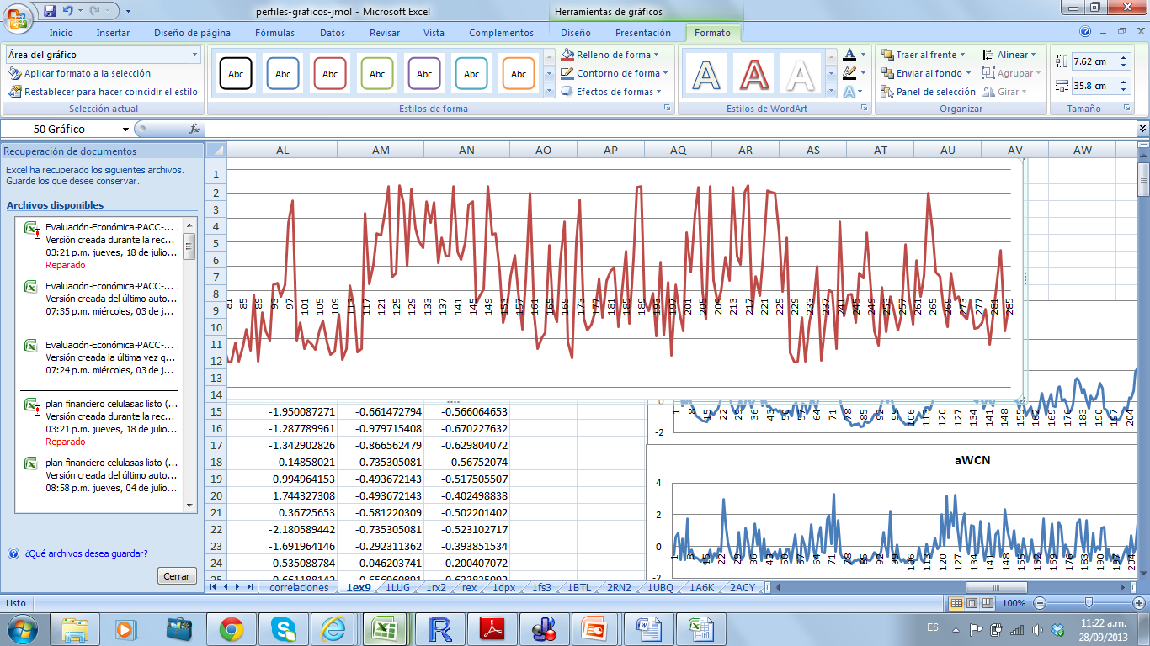
Evolución de la secuencia proteica
Velocidad de evolución de los sitios proteicos

Slide 4
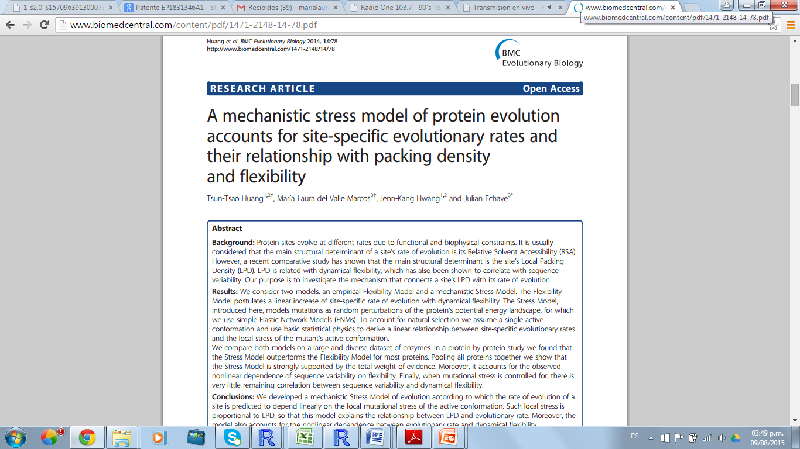
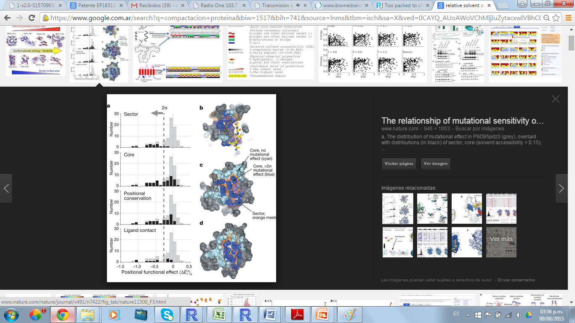
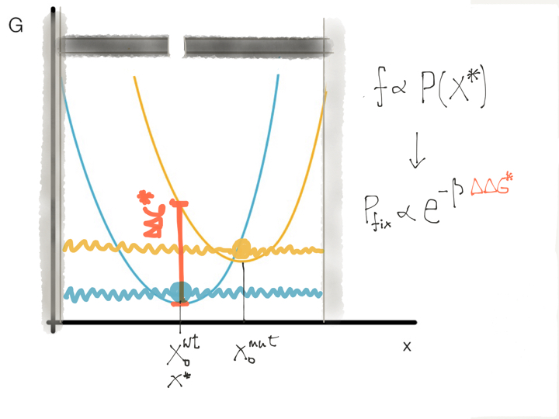
Evolución de la secuencia proteica

Slide 5
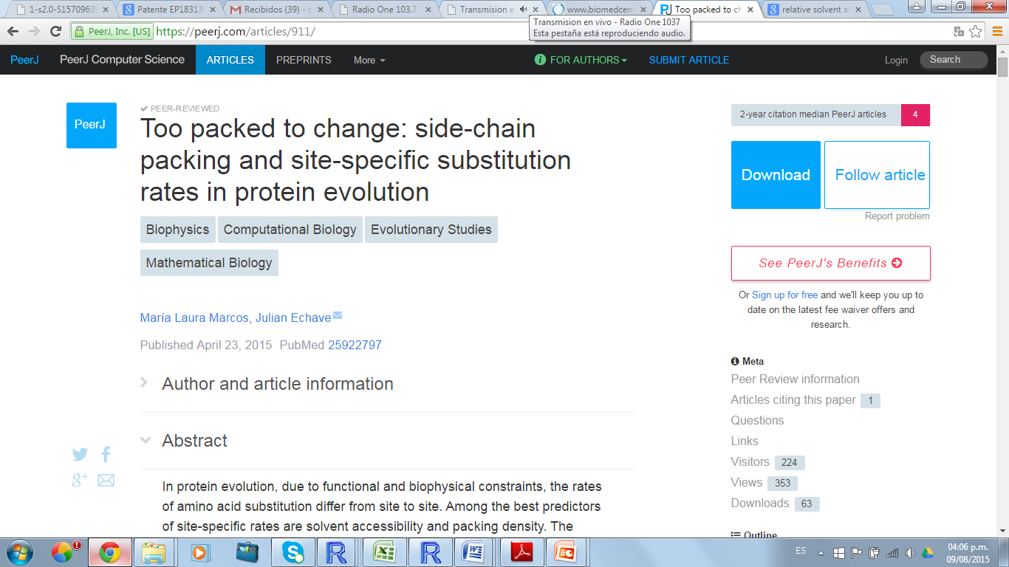
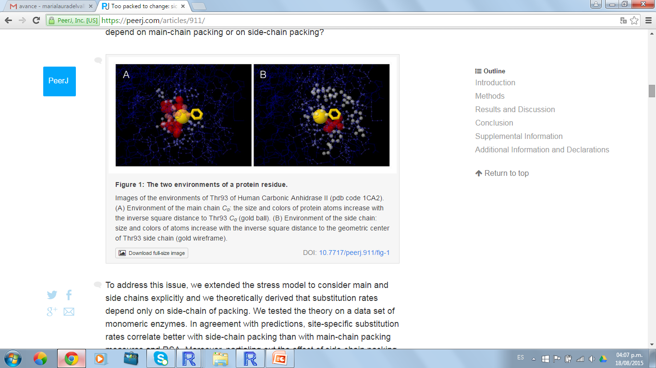
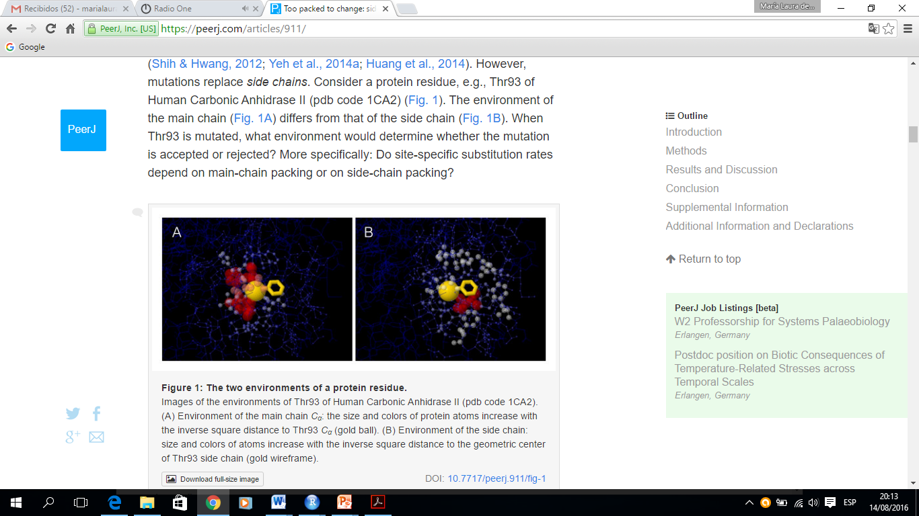
Evolución de la secuencia proteica

Slide 6
Evolución de la estructura y dinámica proteicas

Slide 7
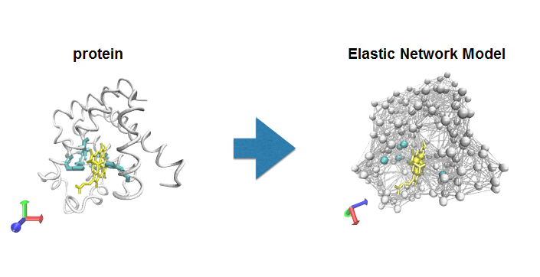
Modelos de red elástica

Slide 8
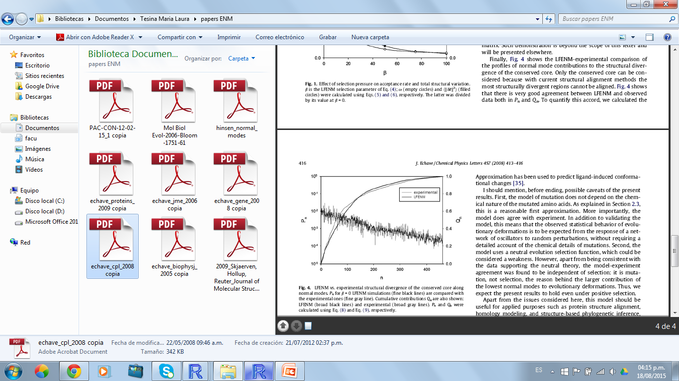
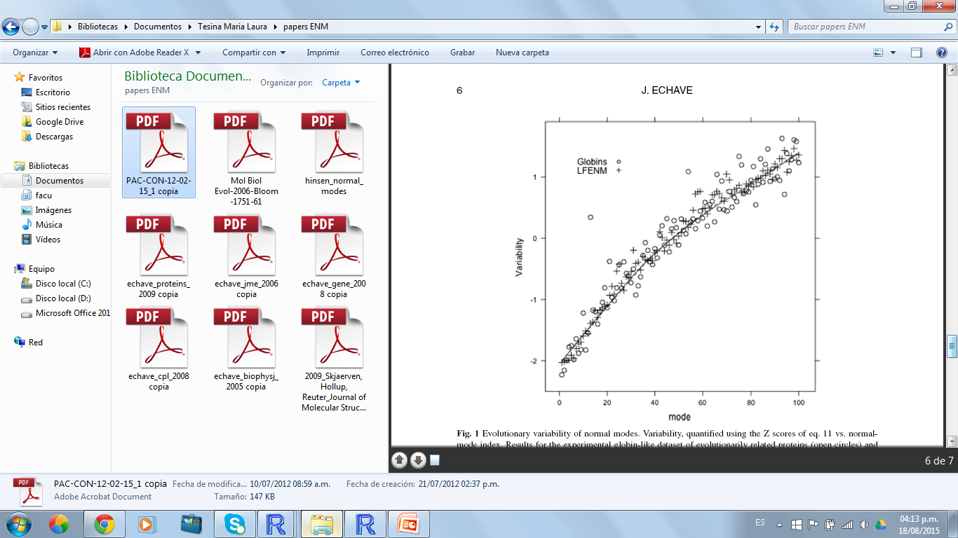
Evolución de la estructura y dinámica proteicas
¿Hay selección natural a nivel de estructura y dinámica ?

Slide 9
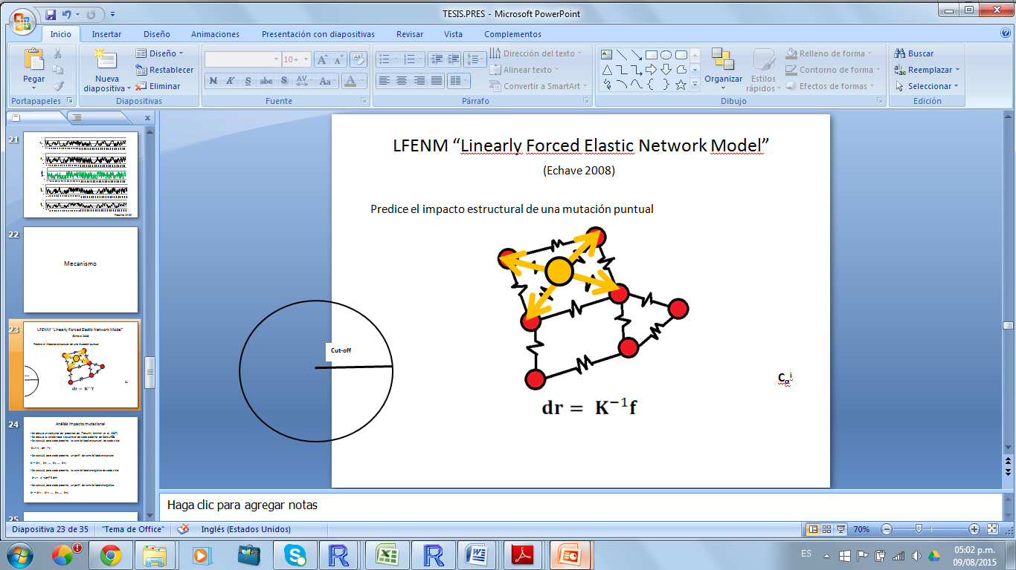
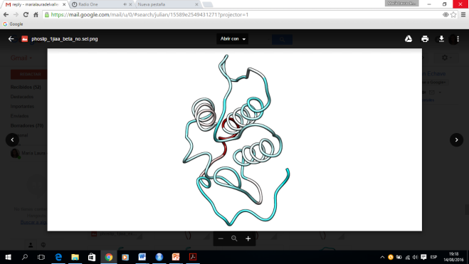
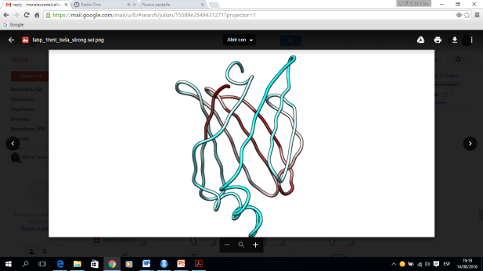
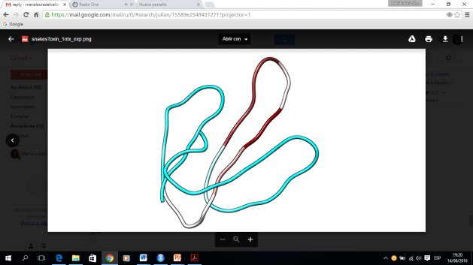
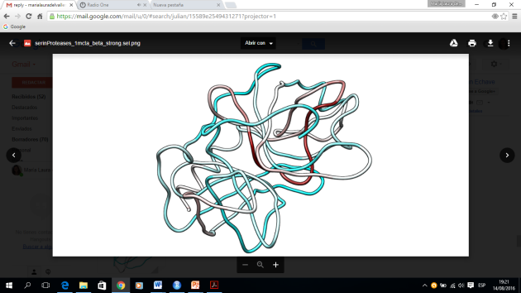
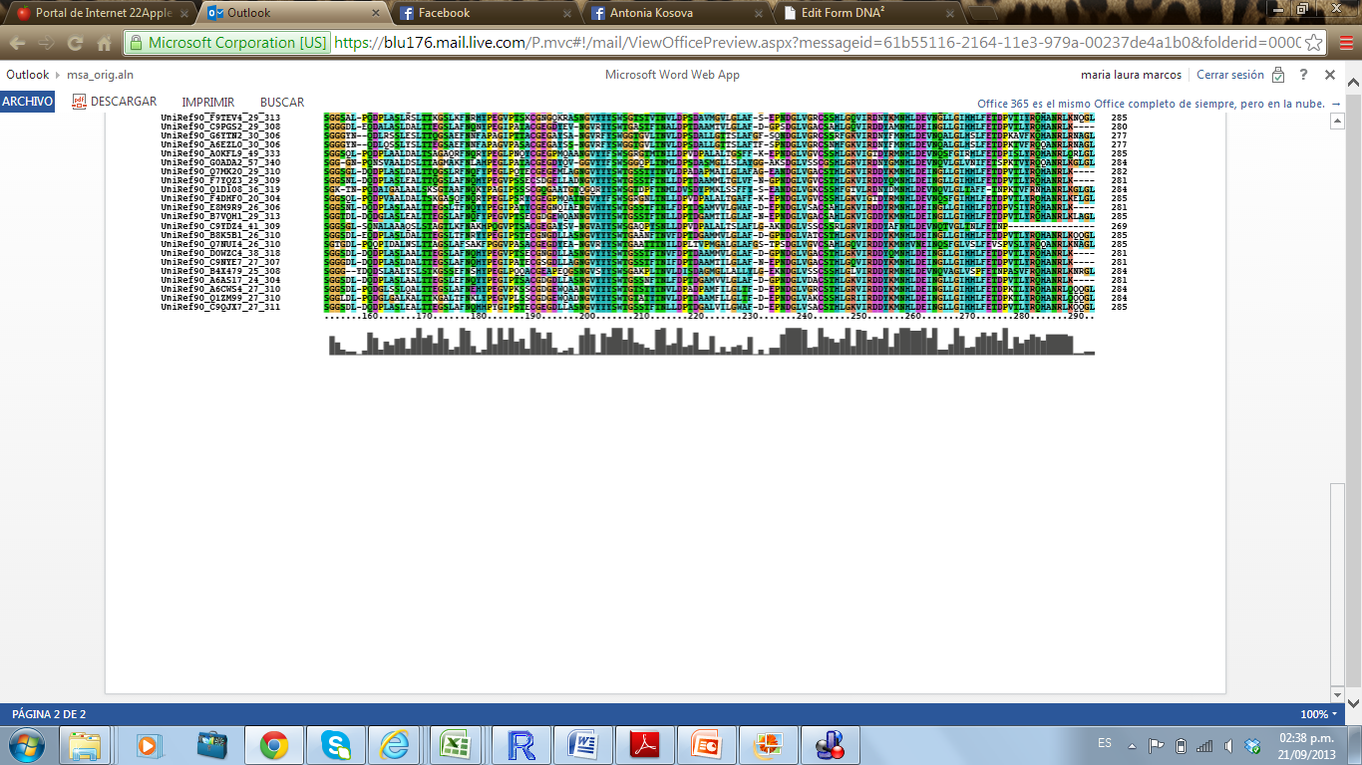
Evolución de la estructura proteica Métodos
Conjunto de proteínas experimentales
1) Obtuvimos 8 familias de proteínas representativas de las principales clases estructurales
2) Obtuvimos sus alineamientos estructurales múltiples
3) Obtuvimos Δr entre cada proteína y la proteína seleccionada como referencia de cada familia
Conjunto de proteínas teóricas
1) Generamos mutantes múltiples de la proteína de referencia usando el LF-ENM
2) Para modelar a la selección natural, seleccionamos las mutaciones mediante el Stress Model, considerando diferentes regímenes de selección:
Alta
Media
Baja
Nula

Slide 10
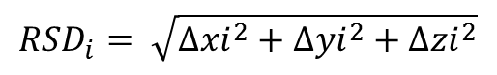
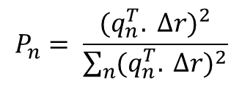
Evolución de la estructura proteica Medidas de variabilidad
$${RSD}_{i}= \sqrt{{∆xi}_{}^{2}+{∆yi}_{}^{2}+{∆zi}_{}^{2}}$$
Coordenadas cartesianas
$$P_{n}= \frac{{(q_{n}^{T}. ∆r)}^{2}}{\sum_{n}{{(q_{n}^{T}. ∆r)}^{2}}}$$
Modos normales

Slide 11
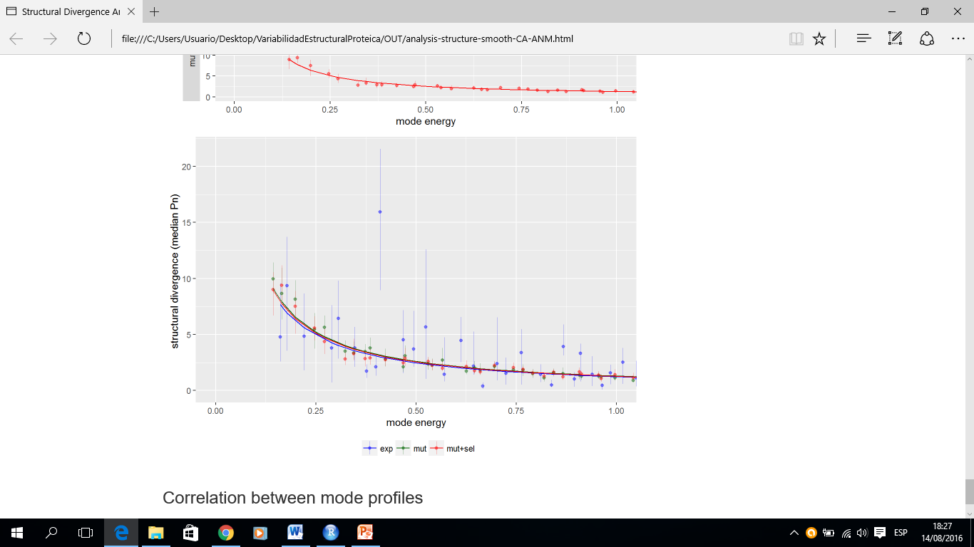
Evolución de la estructura proteica Resultados

Slide 12
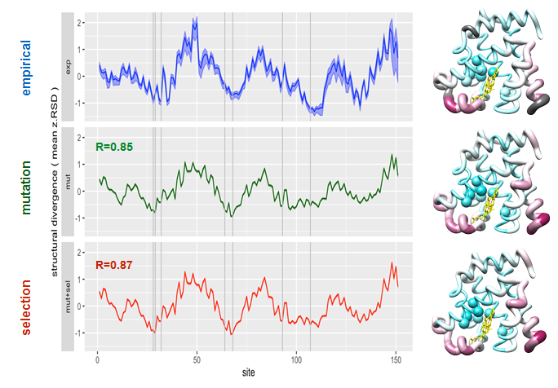
Evolución de la estructura proteica Resultados

Slide 13
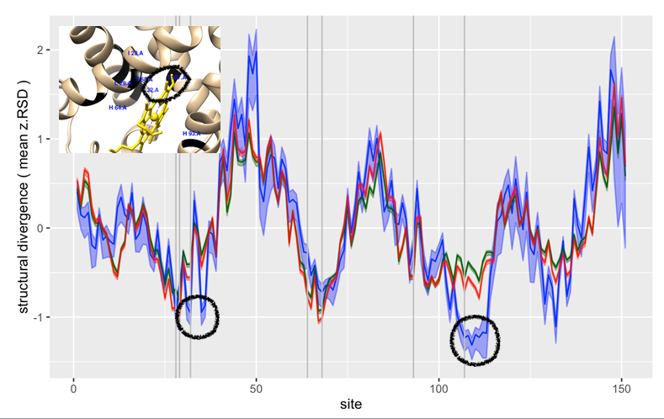
Evolución de la estructura proteica Resultados

Slide 14
Evolución de la estructura proteica Resultados
R=0.70
R=0.73

Slide 15
Evolución de la estructura proteica Conclusiones
El patrón general de divergencia estructural proteica es similar para los conjuntos teóricos y experimentales.
La estructura proteica divergiría menos que lo esperado en algunos sitios relacionados con la función de la proteína

